Slide 1
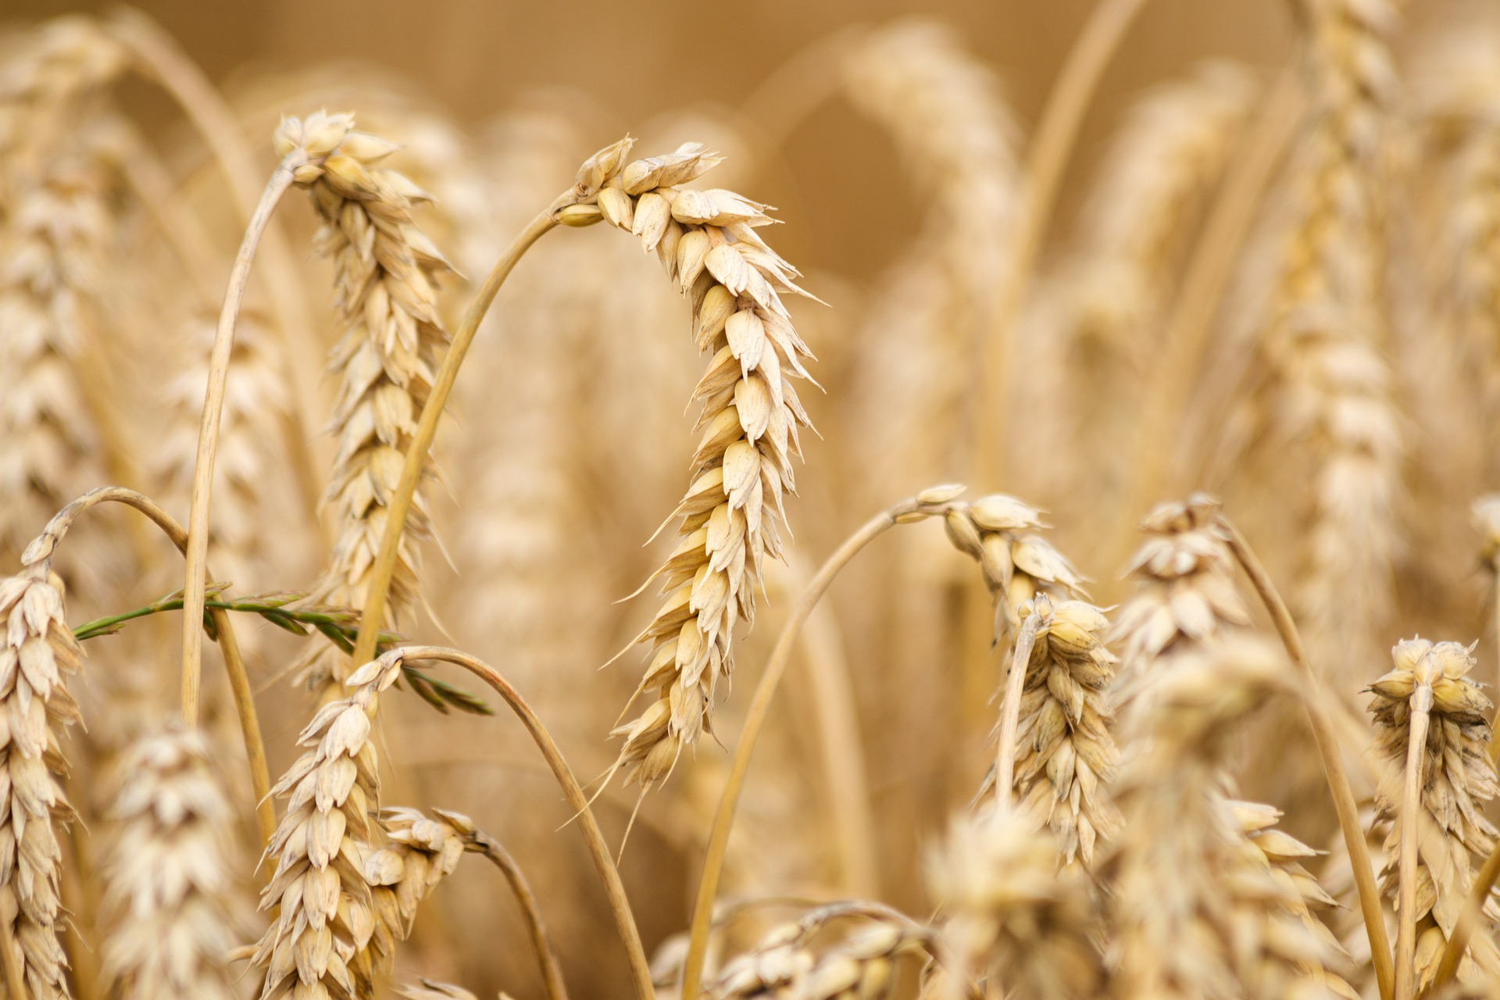
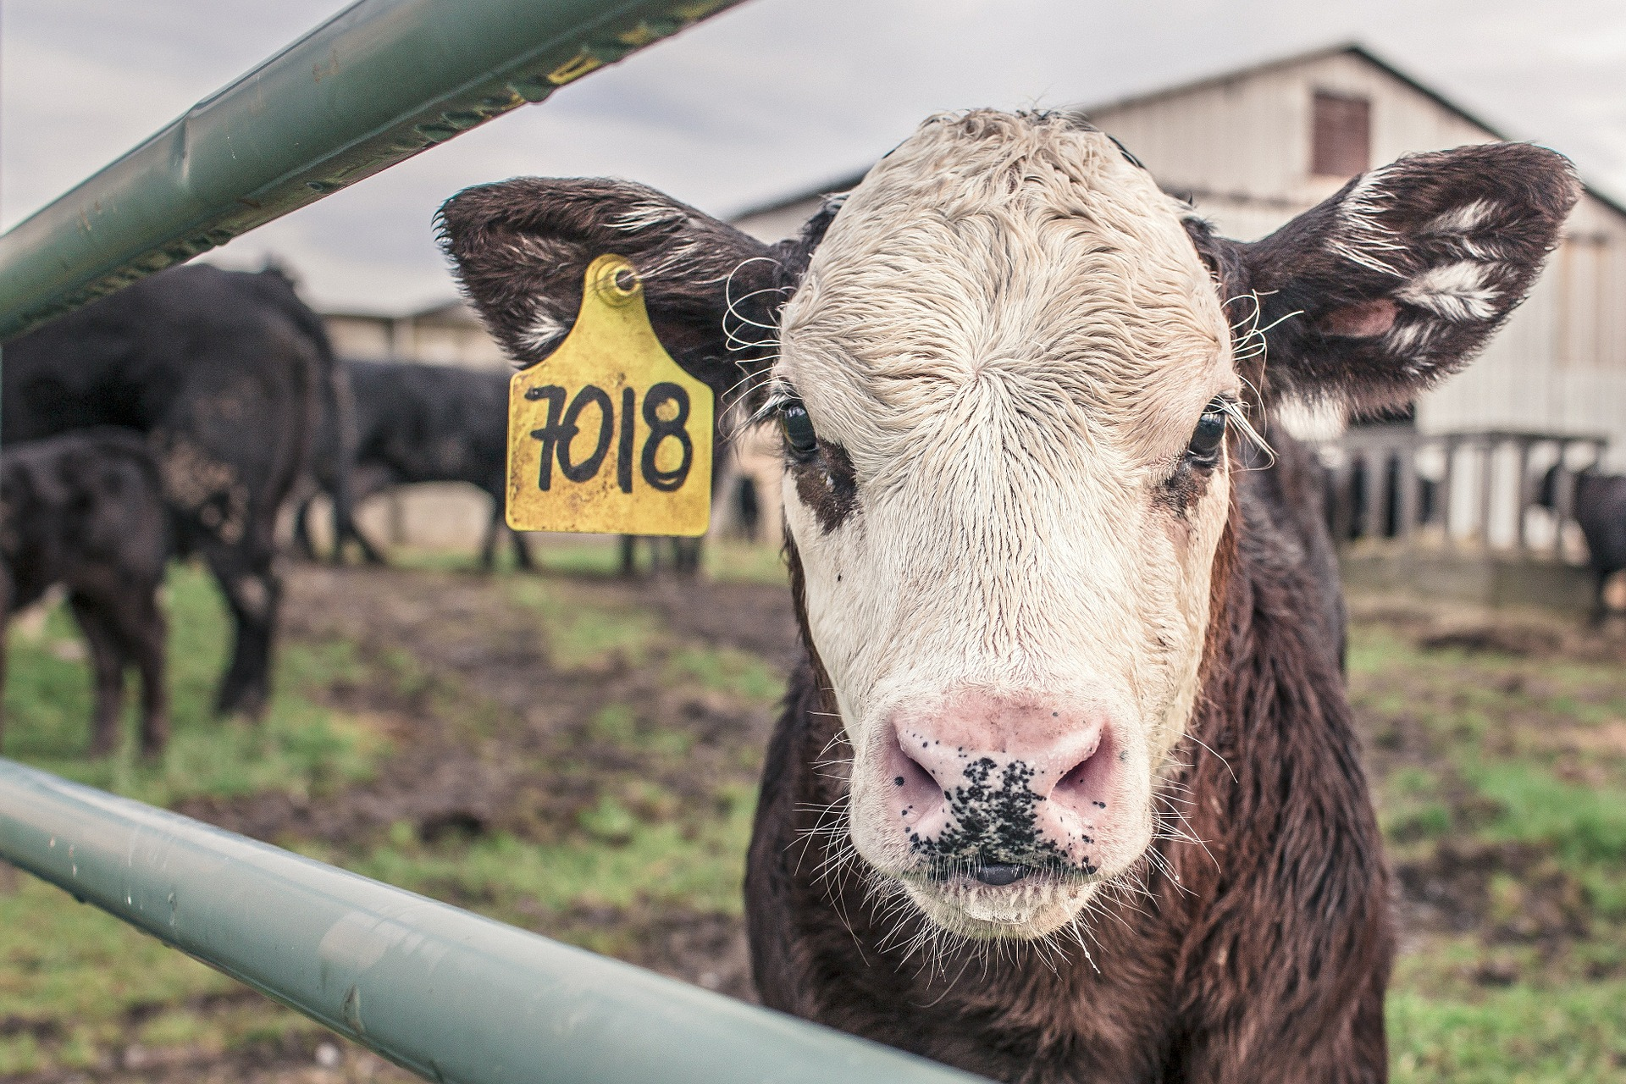
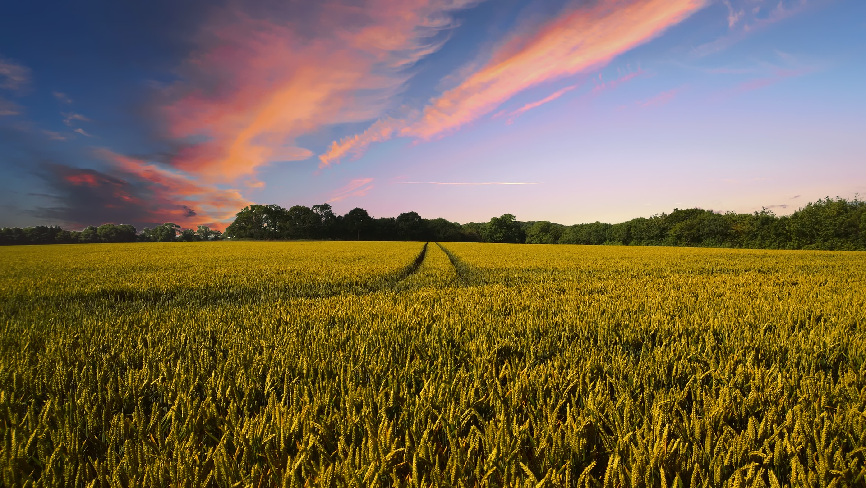
Informationsaktiviteter i udskolingen
Notes:
Velkomst
Velkommen
Velkommen til [skolenavn] …
Her på [Skolenavn] uddanner vi elever der gerne vil arbejde med …….
Landbrugsuddannelsen er både for dem der gerne vil arbejde med at producere fødevarer og arbejde i landbruget, men også for dem der gerne vil have en praktisk ungdomsuddannelse inden de læser videre. Mange elever bruger landbrugsuddannelsen som et springbræt til at læse videre til fx dyrlæge, veterinærsygeplejerske eller noget helt andet. På landbrugsskolen er det nemlig muligt at tage landbrugsuddannelsen som EUX, hvor man kombinerer den praktiske uddannelse med en studentereksamen. Når man tager en EUX får du løn under det meste af din uddannelse og en meget varieret uddannelse.
Rammen:
I dag skal vi sætte fokus på hvor vores fødevare kommer fra, og hvordan man kan producere fødevarer samtidig med at vi passer på vores klima, biodiversitet og vandmiljø.
Præsentation af dig
Præsentation af dig – hvor du kommer fra.
Forslag til øvelse:
Afklaring af elevernes forudsætninger – hvor godt kender de landbruget mv.
Du kan også lave en quiz – find evt. inspiration her [Indsæt senere sti til mappe med quizzer]
Præsentation af legen:
Inden vi går i gang, vil jeg gerne have jer med til en lille leg. Formålet med legen er at finde ud af, hvad jeres forhold til landbruget og de madvarer der kommer fra landbruget er.
Jeg har 15 udsagn med. Hver gang et af dem passer til jer, så skal I rejse jer op. [I er velkomne til at finde på bedre/andre udsagn].
Udsagn:
Jeg
Har været på en gård
Drikker mælk
Har siddet i en traktor
Spiser kød
Spiser korn
Kender en landmænd
Har klappet en kalv
Har dyrket mine egne grøntsager eller krydderurter
Har et dyr
Kender madpyramiden
Kender vandets kredsløb
Interesserer mig for biologi
Kan lide at være ude
Har set en levende gris
Har set bonderøven

Slide 2
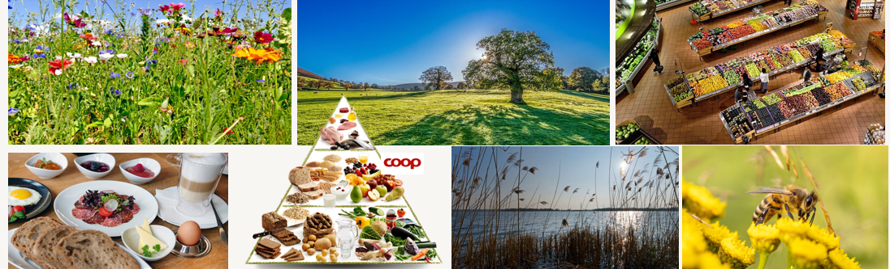
Fremtidens livsgrundlag skabes gennem bæredygtig produktion af fødevarer
I Landbruget produceres den mad vi lever af.
Verden vokser, og vi skal producere mere mad, der er sundt og smager godt og med respekt for klima, biodiversitet og vandmiljø.
I Danmark er vi globalt førende i bæredygtighed, når det kommer til produktion af fødevare. Men vi har langt fra alle svarene. Vi har brug for at blive endnu dygtigere.
Bedre løsninger kommer ikke af sig selv. Nogen skal gå forrest og vise at tanker og handlinger kan gøre en verden til forskel.
Med en landbrugsuddannelse kan du være med til at gøre en forskel. Du kan være med til at udvikle, hvad vi producerer, og hvordan vi producerer. Både ved at arbejde direkte med produktion af fødevarer eller ved at videreuddanne dig og bruge din viden fra landbruget på andre måder.
Notes:
Pointerne:
Vi starter i helikopteren. Hvorfor er landbruget vigtigt? Og hvad er det for nogle udfordringer medarbejderne i landbruget skal være med til at løse?
1) Hvorfor er landbruget vigtigt?
Landbruget producerer de fødevarer, vi lever af. Både kød, æg, mælk, grøntsager og korn. Al den mad du spiser, står der landmænd og damer bag. [Det er måske banalt, men det er vigtigt at adressere alle de elever, der ikke har kendskab til landbruget eller tænker over, hvor maden kommer fra.]
[Tag evt. udgangspunkt i madpyramiden og tag en snak om, hvor maden kommer fra]
2) Hvad er det for udfordringer, medarbejderne i landbruget skal være med til at løse?
Vi står både i Danmark og internationalt med en dobbelt udfordring:
1) Der skal produceres fødevare til en voksende befolkning og
2) de måder vi producerer fødevarer på, påvirker klima og natur.
Så vi skal finde ud af, hvordan vi producerer mere mad og samtidig passer på klima og natur.
Løsningen er, at vi skal producere bæredygtigt.
I dag er dansk landbrug globalt førende i forhold til bæredygtighed på en række områder: [Kom med konkrete eksempler. fx:
Forsker i kvægfoder, så køerne prutter mindre/ udleder færre gasser (Nedbringe CO2),
Arbejder med Droner og præcisionssprøjtning så vi mindsker brugen af sprøjtemidler
Kravene til økologisk produktion]
Men der er brug for endnu mere nytænkning og for folk, som vil være med til at føre de nye løsninger ud i livet.
Med en landbrugsuddannelse kan du være med til at gøre en forskel og være en del af løsningen.
Du kan være med til at udvikle, hvad vi producerer, og hvordan vi producerer. Både ved at arbejde direkte med produktion af fødevarer, eller ved at videreuddanne dig og bruge din viden på andre måder.

Slide 3
Notes:
TEMA: Hvad lærer man om?
Formål: Giv et bredt billede af de temaer, man lærer om i landbrugsuddannelsen. Så folk der ikke kender til landbruget/landbrugsuddannelsen får konkrete billeder på det.
Målgruppe: Alle
- både elever i grundskolen og deres forældre, studenter og kommunale samarbejdspartnere fx UU, Lærere og erhvervsplaymakers.
Sådan bruger du sliden:
Brug sliden til at fortælle om de forskellige temaer, man lærer om i landbrugsuddannelsen. Kom gerne med konkrete eksempler.
Pointer:
Landbrugsuddannelsen er en bred uddannelse hvor man lærer om mange forskellige emner
Hvad lærer du på landbrugsuddannelsen?
Planter:
På landbrugsuddannelsen lærer du, hvordan man bruger sin jord og vælger dyrkningsmetoder og afgrøder som bidrager til klimavenlig produktion af mad og dyrefoder.
Husdyr:
På landbrugsuddannelsen lærer du blandt andet om, hvordan man producerer husdyr på en klima- og dyrevelfærdsvenlig måde.
Nye produktionsformer
På landbrugsuddannelsen har vi fokus på, hvad vi skal producere, og hvordan vi skal producere fødevare i fremtiden, når vi skal brødføde en voksende global befolkning med sunde og gode madvarer, der er produceret med respekt for klima, biodiversitet og vandmiljø.
Naturforvaltning
På landbrugsuddannelsen lærer du om hvordan man beskytter, bevarer og udvikler naturen i tilknytning til landbruget.
Digitale teknologier
På landbrugsuddannelsen lærer du om, hvordan vi bruger forskellige digitale teknologier både inde og ude i produktionen af fødevarer.
Strategisk ledelse – Samarbejde og arbejdsmiljø
På landbrugsuddannelsen lærer du om samarbejde, kommunikation og arbejdsmiljø med fokus på hvordan man indgår i og leder en sund og sikker landbrugsarbejdsplads.
Driftsledelse – Planlægning og økonomi
På landbrugsuddannelsen lærer du, hvordan man planlægger og tilrettelægger en økonomisk bæredygtig landbrugsproduktion og at analysere og optimere produktionen ud fra et ledelsesmæssigt, teknisk og økonomisk synspunkt.

Slide 4
Hvad kan jeg blive, hvis jeg vælger en landbrugsuddannelse?
Asger. Uddannet i 2016
Maskinstation
Louise. Uddannet i 2018
…
Nils. Uddannet i 2020
Heste…
Per. Uddannet i 2018
…
Søren. Uddannet i 2017
…
Trine. Uddannet i 2016
…
Jo. Uddannet i 2016
…
Peder. Uddannet i 2017
…
Ida. Uddannet i 2016
…
Viktor. Uddannet i 2019
Selvstændig Landmand
Beate. Uddannet i 2015
…
Notes:
Konkrete eksempler på Elever i og udenfor erhvervet. Det er tanken, at der indsættes fotos af tidligere elever, der giver et indblik i, hvordan de har valgt at bruge deres uddannelse.
Formål: Give indsigt i, hvor mange forskellige muligheder uddannelsen giver ved at vise mangfoldighed i karriereveje indenfor branchen og udenfor branchen.
Sådan bruger du sliden: Sliden indeholder to fortællinger: 1) den viser bredden i karrieremulighederne ved at indeholde mange elevportrætter med hver deres historie. 2) den kommer i dybden og har fokus på ung-til-ung-kommunikation. Som supplement kunne man også anvende videoportrætter (Se f.eks. på Future Food og Workgreen) og herigennem få indblik i de unges valg af uddannelse, og hvad de gerne vil med deres uddannelse.
Fortæl først om bredden og kom derefter med 1-3 eksempler i dybden.
Spørg gerne tilhørerne, hvem de helst vil høre
[Sliden lægges på hjemmesiden, her kan man gå ind og høre alle fortællinger hvis man vil. Denne side er også oplagt at have med ud på en stand – fx uddannelsesmesse/introaftner med caferunder mv.]
Pointer:
Landbrugsuddannelsen åbner et væld af karriererveje indenfor erhvervet og giver også mulighed for at videreuddanne sig.
Fortæl om hvor mange forskellige typer af job der er i branchen (Sørg for at gøre uddannelsen relevant for alle dem der ikke ‘arver en gård’)
Nogen af dem, der læser en EUX eller tager en landbrugsuddannelse efter studentereksamen bruger det som trinbræt til videreuddannelse fx..
Er der eksempler på EUD Landmænd der går i videreuddannelse udenfor erhvervet?

Slide 5
Jobbank – Hvad kan du fx blive med en landbrugsuddannelse
FORSKER, ARGRONOM, MILJØKONSULENT, LANDMAND, FORSTKANDIDAT, LANDBRUGSSKOLELÆRER, FORSØGSMEDARBEJDER, LANDBRUGSMEDHJÆLPER, VETERINÆRSYGEPLEJEKSE, INSEMINØR, DRIFTSØKONOM, MASKINSÆLGER, FAGJOURNALIST, FODERMESTER, ØKONOM, GODSEJER, SOLENERGIMONTØR, LEDELSESKONSULENT, BANKMAND, HORTONOM, BYGGERÅDGIVER, SKOVTEKNIKER, LANDBRUGSKONSULENT, VINDMØLLEMONTØR, REVISOR, FORVALTER, MEJERIARBEJDER, LEANKONSULENT, AVISKONSULENT, KLOVBESKÆRER, SVINERÅDGIVER, EJENDOMSMÆGLER, MARVILDTSRÅDGIVER, REGNSKABSASSISTENT, DIREKTØR, DYRLÆGE, FODERSTOFSÆLGER, VILDTFORVALDTER, HESTERÅDGIVER, ENERGIKONSULENT, STALDMESTER, NATURVEJLEDER, FODRINGSRÅDGIVER, KVALITETSRÅDGIVER.
Notes:
​
Formål: Give indsigt i hvor mange forskellige muligheder uddannelsen giver ved at vise mangfoldighed i karriereveje indenfor branchen og udenfor branchen.​
​
Sådan bruger du sliden: Sliden viser bredden i karrieremuligheder.
​
​
Fortæl først om bredden og kom derefter med 1-3 eksempler i dybden. ​Kom med konkrete eksempler på tidligere elever, der har fået job i og udenfor erhvervet.
​
Pointer:​
Landbrugsuddannelsen åbner et væld af karriererveje indenfor erhvervet og giver også mulighed for at videreuddanne sig. ​
Fortæl om hvor mange forskellige typer af job der er i branchen (Sørg for at gøre uddannelsen relevant for alle dem der ikke ‘arver en gård’)​

Slide 6
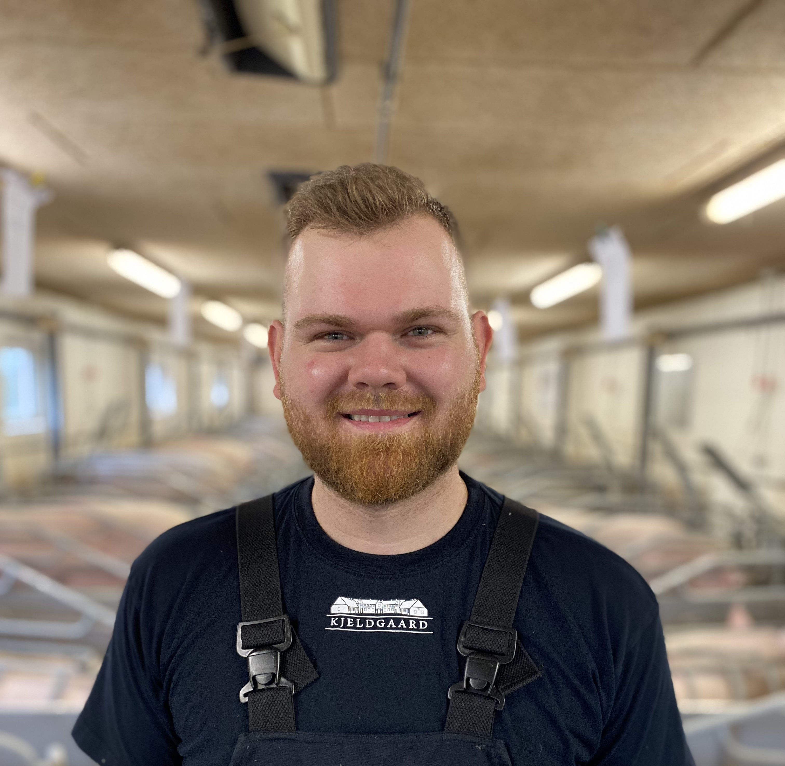
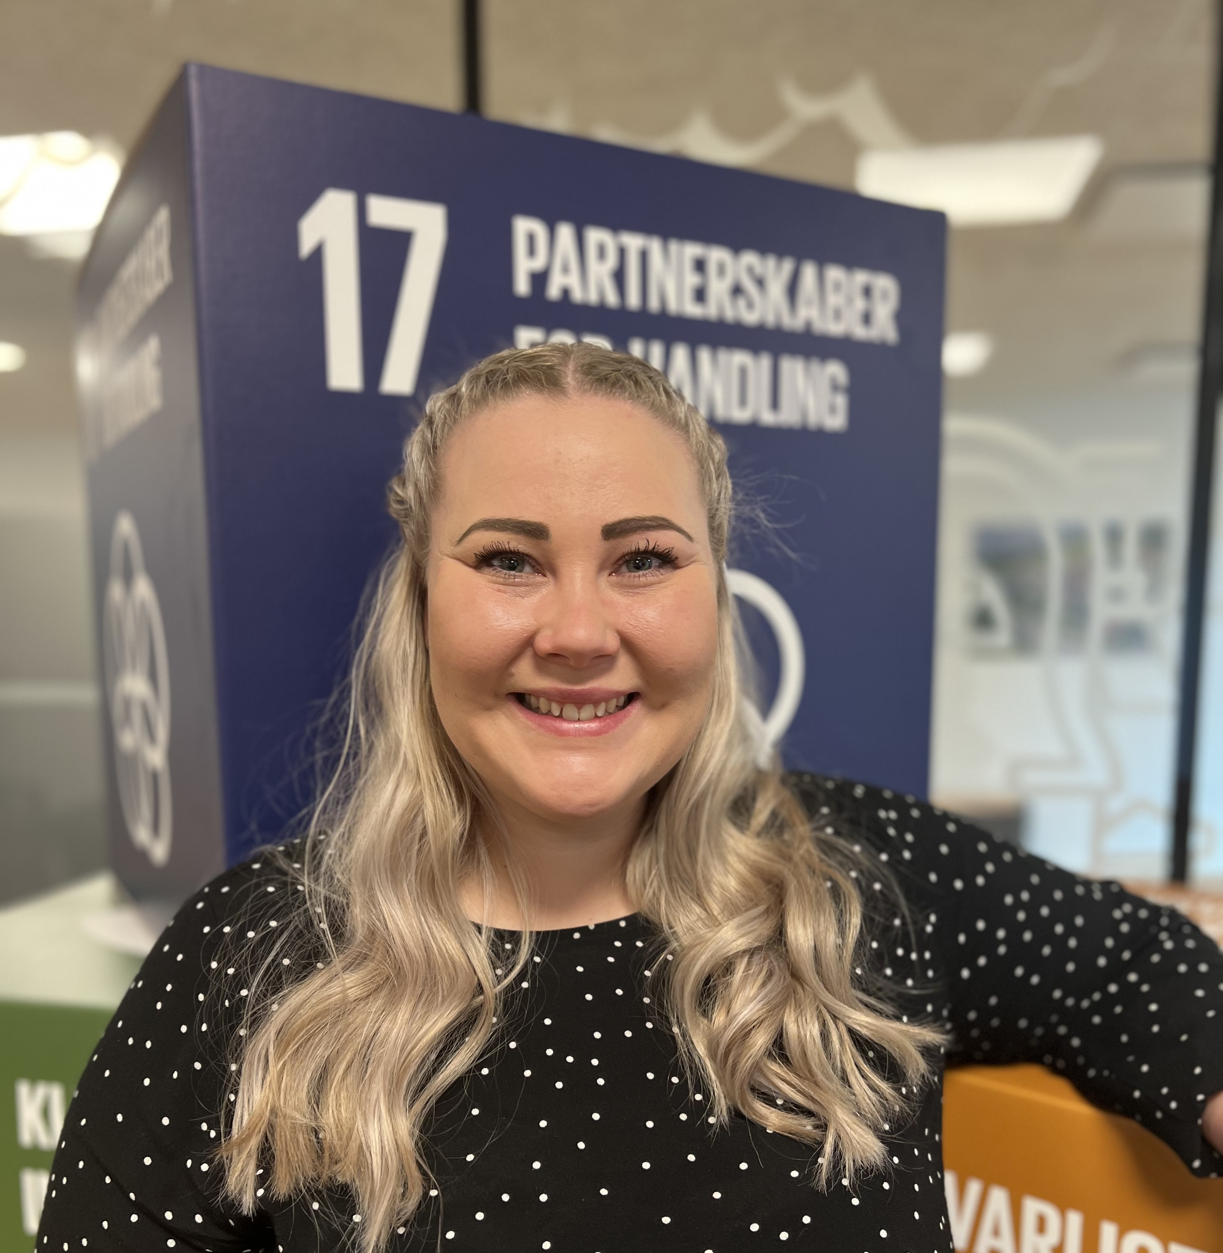
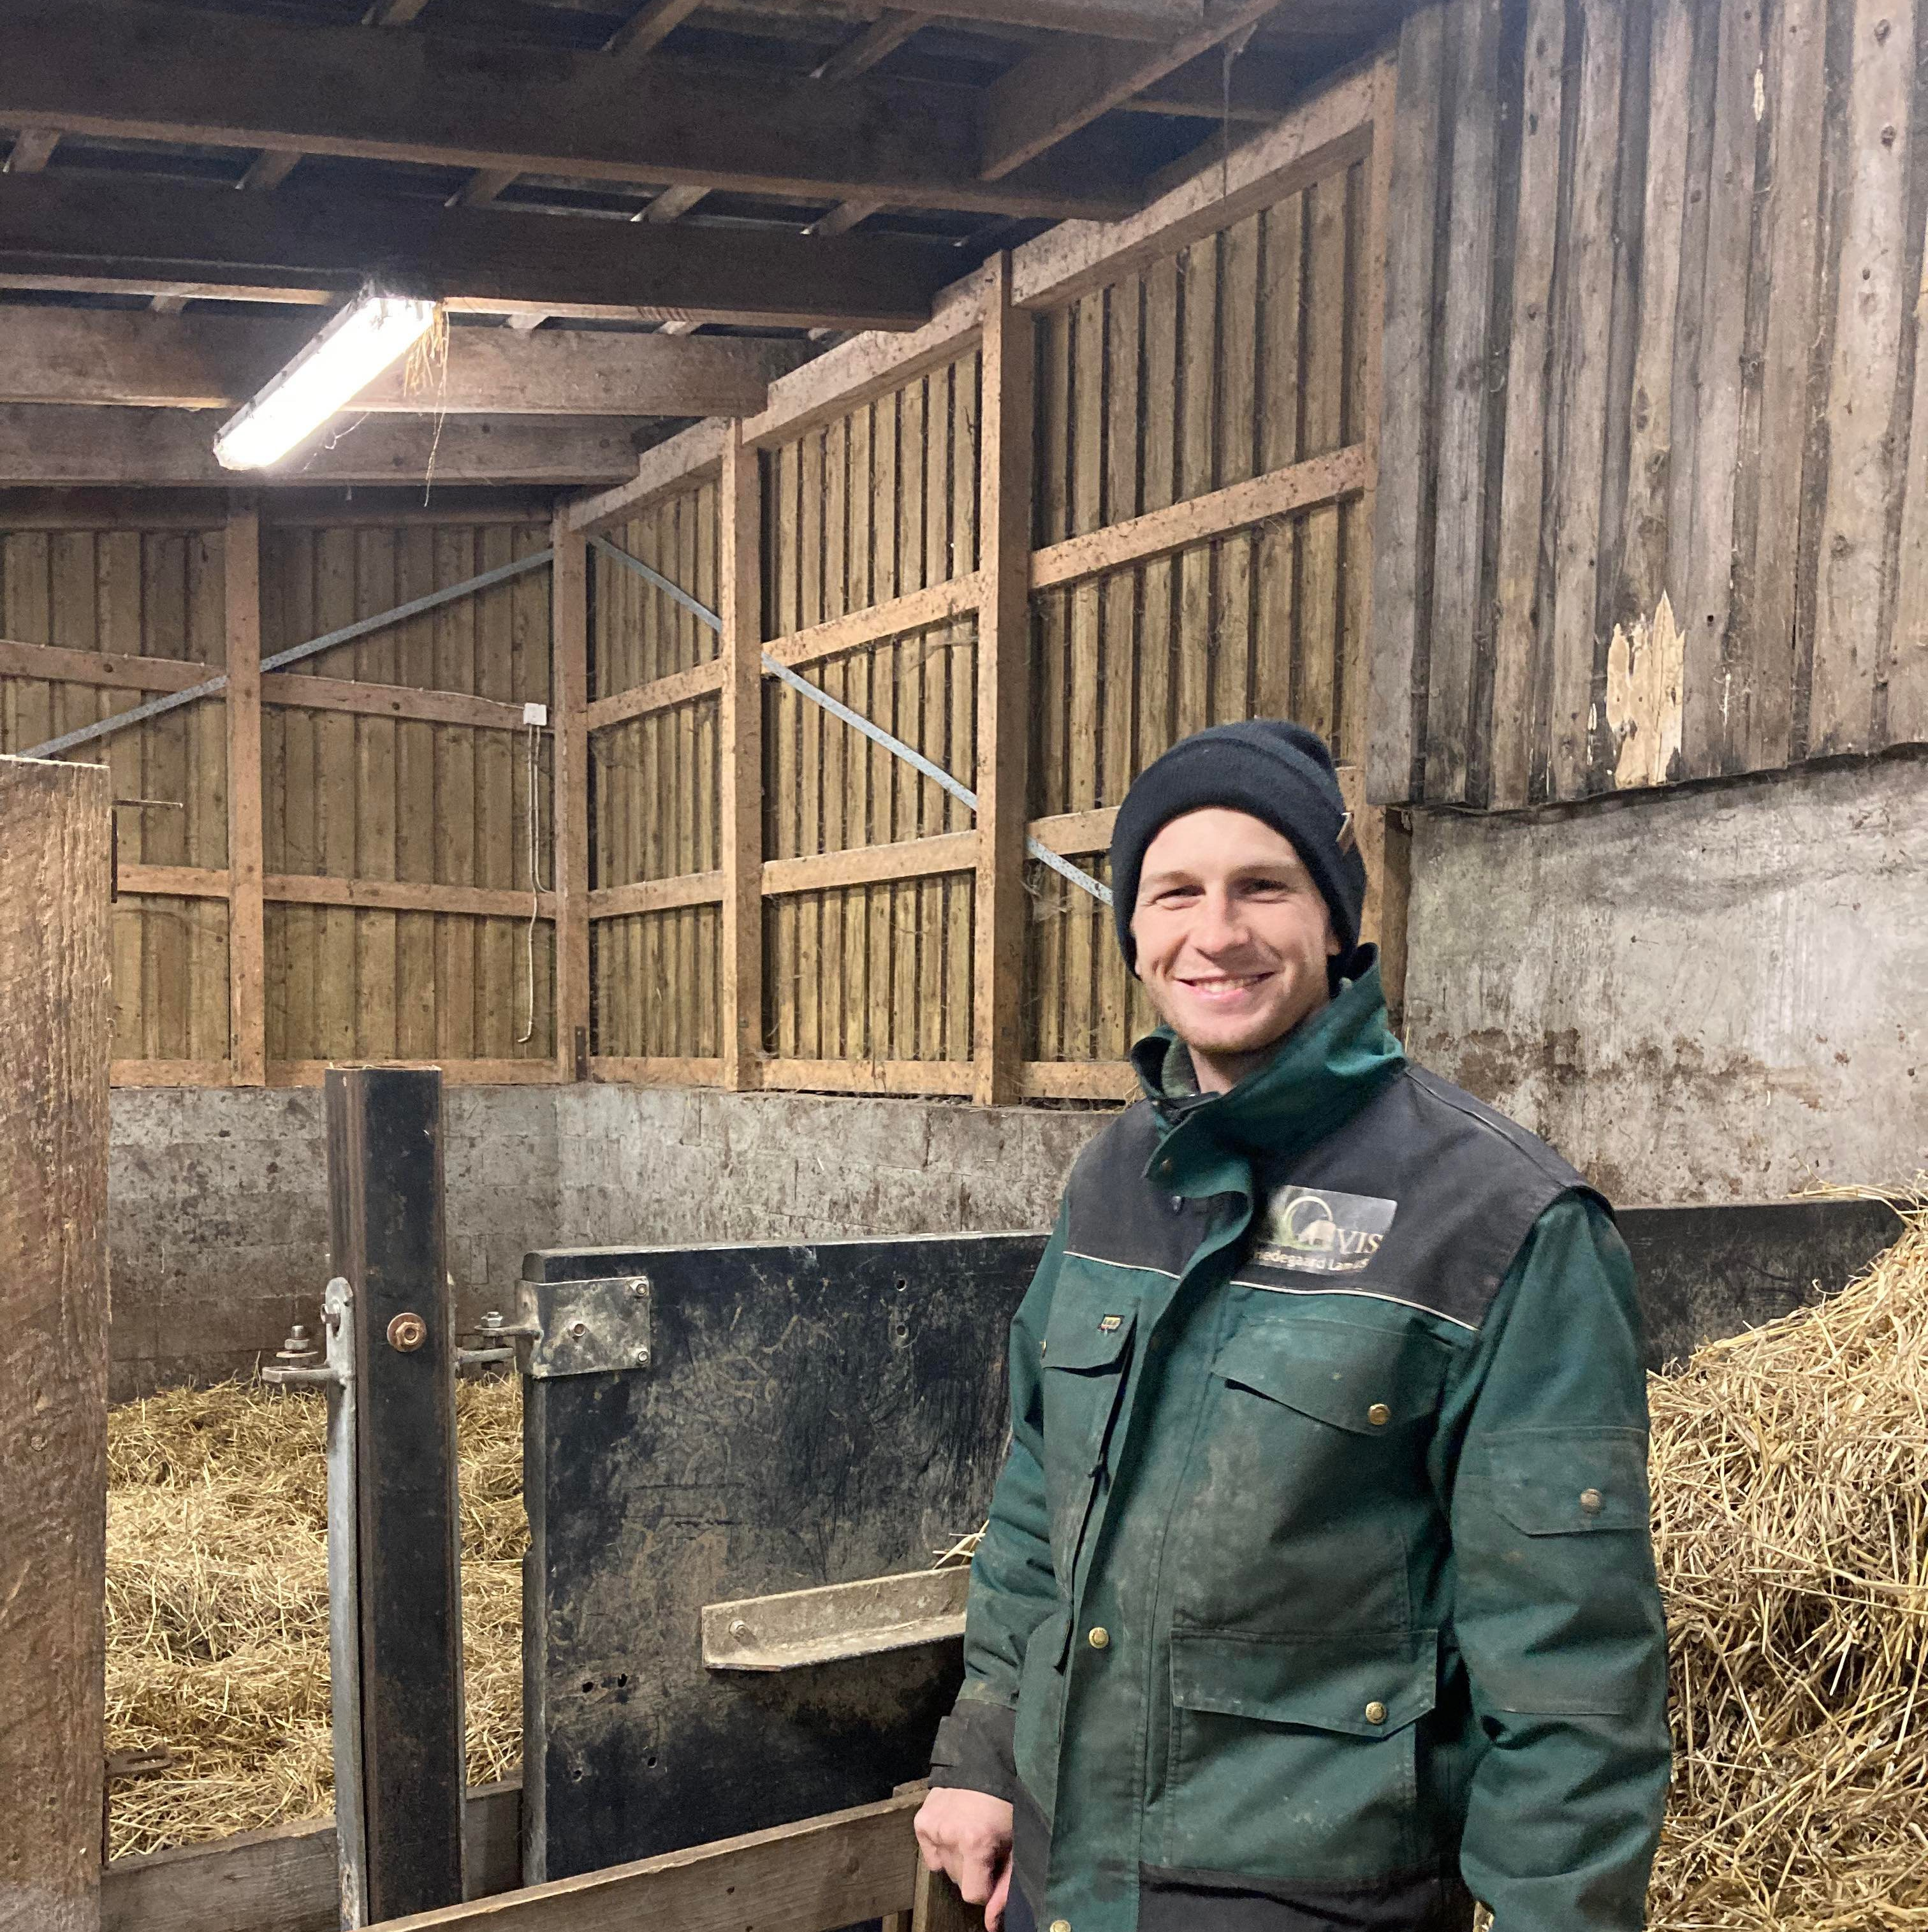
Jeppe Stine Per Landmand 2016 Landmand EUX 2016 Landmand 2016 Selvstændig landmand Underviser Læser til revisor Selvstændig landmand
Notes:
Indsæt her egne billeder til karriereportrætter. Man kunne også lave nogle optagelser, som kunne indsættes i nogle efterfølgende slides.

Slide 7
Notes:
Udflyvning m. video.
Videoen giver en hurtig tour-de force i landbrugsuddannelsen, både kobling mellem teori/praksis, skolehjem, mulighed for EUX mv.
Overvej evt. at supplere med elevportrætter, hvis de ikke allerede har mødt elever i løbet af dagen.
Praktisk:
Der ligger et link i sliden, hvor du igangsætter video
Du kan udskifte videoen efter behov. Hvis du hellere vil have en video med en tydelig elevprofil, så vælg evt. videoer Helle, vil gerne læse til dyrlæge….
Morten, bredt funderet og vi gerne ud i det sekundære erhverv…..
Andreas, glad for det praktiske, føler glæde før første gang ved at gå i skole, vil gerne arbejde i landbruget – se dem alle på Danskelandbrugsskoler.dk

Slide 8
Hvis du vil vide mere, så gå ind på (den konkrete skole – hjemmeside og telefonnummer)
Notes:
Rund af, tak for i dag.
Pointer:
Hvis du er blevet nysgerrig – og gerne vil opleve mere, så er der mange muligheder.
Landbrugsskolerne har lavet forskellige forløb du kan gå til i din fritid. Blandt andet er famercamp og sommercamp et stort hit.
Man kan komme i erhvervspraktik på en gård, på gårdbesøg eller på besøg på en landbrugsskole.
Hvis du er blevet nysgerrig og gerne vil vide mere, er du altid velkommen til at kontakte os.
Praktisk:
Indsæt evt. links til/reklame for egne kommende arrangementer

